Slide 1
THỂ DỤC LỚP 2
BÀI: DÀN HÀNG NGANG, DỒN HÀNG

Slide 2
Mục tiêu:
1. Kiến thức: - Yêu cầu học sinh nắm được 1 số kỹ năng ĐHĐN đã học.
- Yêu cầu học sinh nắm được cách chơi của trò chơi.
2. Kĩ năng: - Yêu cầu học sinh thực hiện động tác tương đối chính xác.
- Yêu cầu HS tham gia trò chơi nhiệt tình, đúng luật
3. Thái độ: - HS yêu thích môn học và nghiêm túc thực hiện nội dung bài.

Slide 3
Phần mở đầu:
- GV nhận lớp, phổ biến nội dung, yêu cầu giờ học.
- Ôn báo cáo, nhận lớp.
- HS khởi động xoay các khớp: cổ, cổ tay, cổ chân, hông, vai, gối

Slide 5
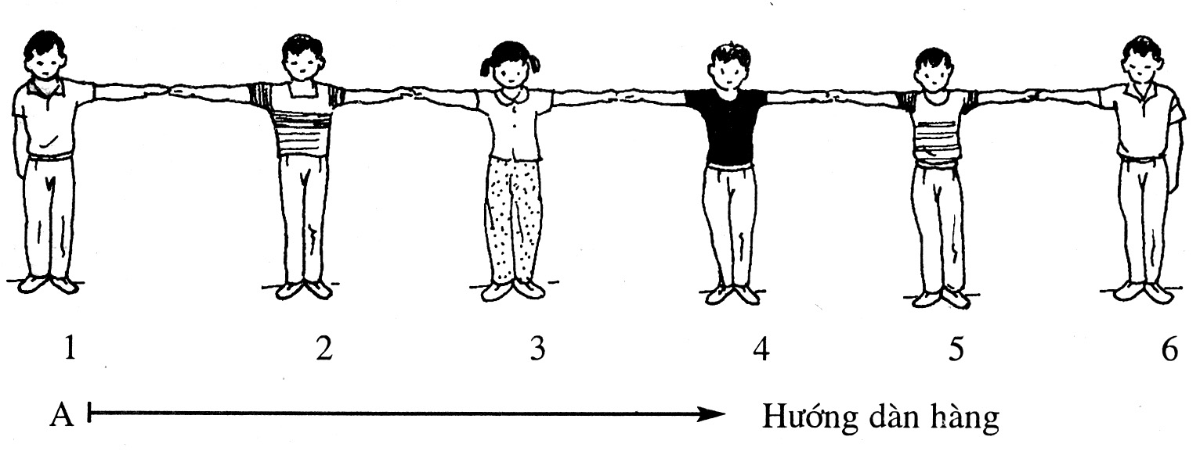
Dàn hàng ngang, dồn hàng.

Slide 6
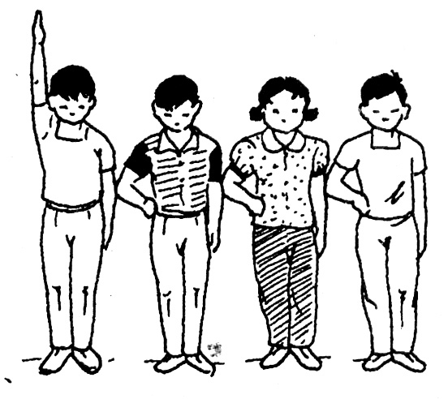
Đội hình dồn hàng :

Slide 7
Trò chơi “ Nhanh lên bạn ơi”.
Gv nêu tên trò chơi, nhắc lại cách chơi, sau đó cho chơi thử 1 – 2 lần rồi mới cho chơi chính thức, có phân thắng thua
+ Gv thổi còi để bắt đầu cuộc chơi.

Slide 9
Phần kết thúc
GV hướng dẫn HS thả lỏng và chơi trò chơi hồi tĩnh.
- GV cùng HS hệ thống bài
- GV nhận xét, đánh giá kết quả giờ học.

Slide 10
XIN CHÂN THÀNH CẢM ƠN!

